Slide 1

课题组工作汇报
蒽醌参与的 PVC 光化学转化与降解机制探索
从模型分子实验到聚合物降解的证据链
365 nm
PVC转化？
[–CH₂–CH(Cl)–]ₙ
乙基蒽醌 / O₂
脱氯 · 氧化 · 断链
PVC：含氯聚合物主链
报告人：佟可心 指导教师：孙再成 教授 / 李鹏飞 博士
2026年10月17日 / 课题探索阶段
围绕“活性物种从哪里来、PVC是否真正断链”展开探索。
实验记录与原图：用户提供；文献一般结论和本体系假说分开呈现。
01
Notes:
各位老师好，本次汇报围绕乙基蒽醌参与的 PVC 光化学转化展开。目前课题仍在探索阶段，已有氯代烷烃模型反应和 PVC 初步红外表征，还没有建立得到充分验证的降解体系。我会先说明选择光化学和蒽醌体系的理由，再重点讨论模型反应中可能的溶剂竞争以及 PVC 表征的证据边界，最后提出可以逐步证伪的机理与实验方案。封面只采用明确的 PVC 重复单元；乙基蒽醌的取代位置尚未提供，因此不补画未经确认的具体异构体结构。

Slide 2
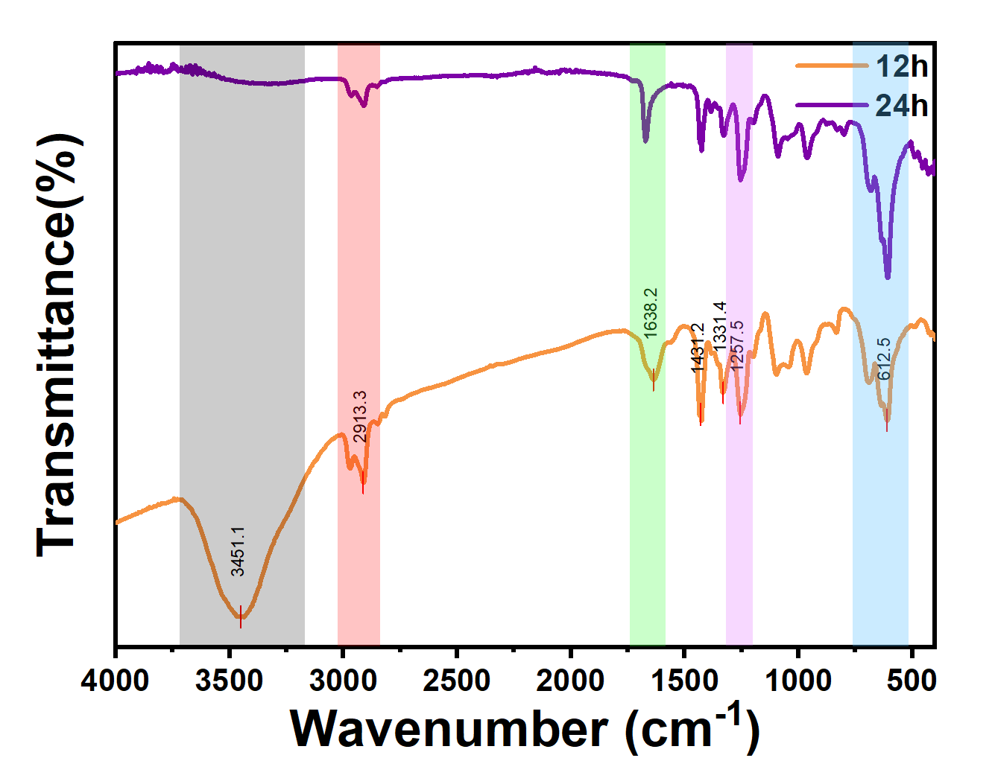
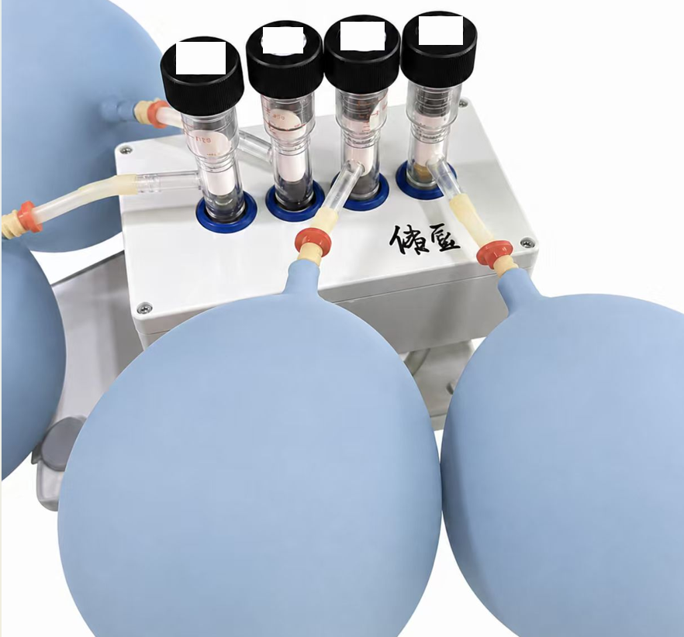
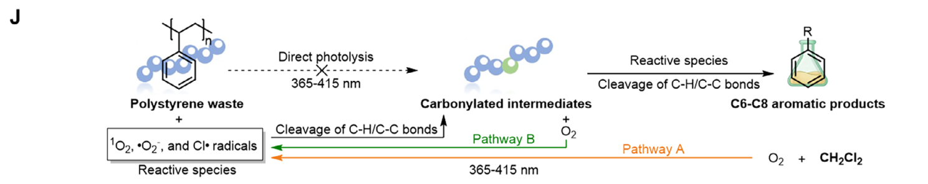
汇报逻辑
汇报主线：从文献启发，走向可验证的实验问题
先说明为什么做，再讨论看到了什么，最后回答如何验证。
01 研究背景
02 文献启发
03 前期探索
04 机制验证
[–CH₂–CH(Cl)–]ₙ
PVC含氯结构
光氧化与含氯介质
模型反应 + FTIR
对照与证据链
脱氯与断链要分开
借鉴证据，不照搬机理
保留现象，明确边界
判断反应是否成立
研究逻辑：背景 → 文献 → 现象 → 假说 → 验证。
实验记录与原图：用户提供；文献一般结论和本体系假说分开呈现。
02
Notes:
本次汇报分为四部分。首先介绍PVC含氯结构给化学回收带来的特殊问题；随后用PVC光氧化、PS二氯甲烷光裂解及PVC光催化文献建立研究依据。蒽醌只用一页说明选择理由。然后重点展示我们现有的模型实验与红外结果，讨论溶剂反应和证据局限。最后用可检验的工作假说连接这些现象，并给出按优先级推进的实验方案。这里的目标不是把所有路径画成一个已经成立的机制，而是找出下一步最能区分不同解释的实验。

Slide 3
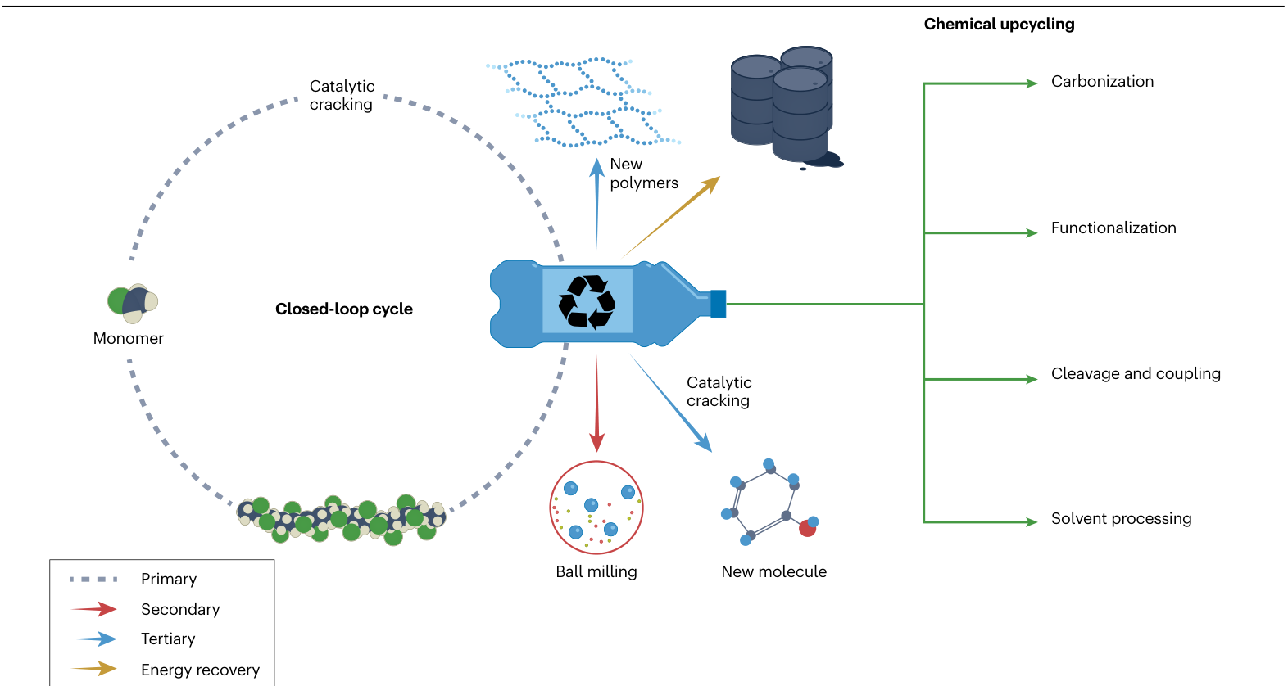
01 研究背景
PVC 回收的难点：既要处理氯，也要利用碳骨架
含氯结构决定了回收过程不能只关注“材料消失”。
含氯塑料的升级利用路径
氯的去向
有机氯？Cl⁻？HCl？
碳的去向
长链？小分子？高值产物？
研究目标：在温和条件下，把脱氯与碳骨架转化联系起来。
[1] Xu et al., Nat. Rev. Methods Primers 2023, 3, 44. DOI: 10.1038/s43586-023-00227-w
03
Notes:
PVC 的特殊性来自其重复单元中的氯。研究回收时，不能只问材料是否变色或是否出现新峰，而应分别回答氯去了哪里、碳链是否变短，以及最终获得什么产物。热处理可能伴随 HCl 释放与复杂副反应，这为温和光化学提供了研究动机，但并不意味着光照天然更高效或更绿色，仍需实测能耗与物料平衡。后面的实验都将围绕脱氯、断链和产物三条证据线展开。Xu 等人在 Nature Reviews Methods Primers 2023 年的综述梳理了脱氯、裂解、功能化及溶剂加工等路径，支持将氯与碳骨架转化分开讨论，而不是预设单一路线最好。
文献与来源：[1] Xu et al., Nat. Rev. Methods Primers 2023, 3, 44. DOI: 10.1038/s43586-023-00227-w
左图来自Xu 2023 Fig.1，展示多种升级利用路径，不意味着这些路径都适用于本课题。

Slide 4
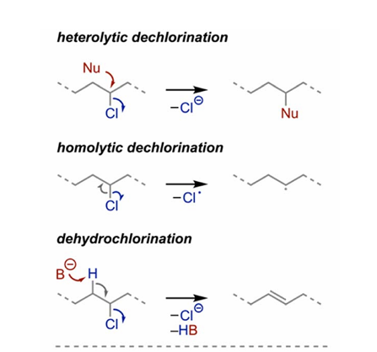
01 科学问题
脱氯不等于断链，也不一定生成游离 Cl·
先区分反应类型，再讨论活性物种。
三类脱氯路径
需要分别验证的三个问题
C–Cl 如何变化？
氯以什么形态离开？
C–C 主链是否断裂？
关键科学问题：识别真实活性物种，并证明其与主链断裂的关系。
[1] Xu et al., Nat. Rev. Methods Primers 2023, 3, 44. DOI: 10.1038/s43586-023-00227-w；反应示意图沿用用户原始材料。
04
Notes:
原材料给出了异裂脱氯、均裂脱氯和脱氯化氢三类示意。它们对氯的去向和自由基形成的含义不同，因此不能把所有脱氯都等同于Cl·生成，也不能把C–Cl变化等同于C–C断裂。这里不再用键能大小直接推断365纳米下的实际光解。接下来的讨论分成三个独立问题：局部含氯结构怎样变化、氯以什么形态存在、聚合物链有没有变短。原示意图是用户材料中的机制分类，不作为我们体系已经发生某种路径的证据。

Slide 5
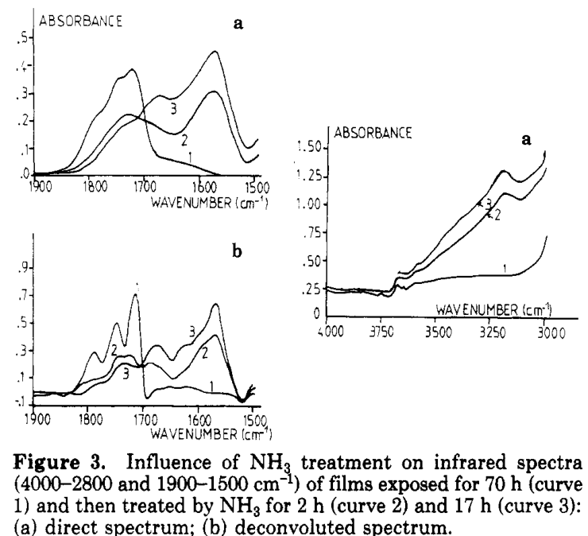
02 文献启发
PVC 光氧化文献表明：自由基路径需要多种证据支撑
Gardette 1989：FTIR、去卷积与化学处理相互印证。
真实文献证据：化学处理前后谱图
作者提出的一般氧化路径
链上自由基
过氧 / 烷氧中间体
氧化与可能裂解
文献支持自由基氧化，但不能直接证明本体系由 Cl· 主导。
[2] Gardette et al., Macromolecules 1989, 22, 2576–2581. DOI: 10.1021/ma00196a005
05
Notes:
Gardette、Gaumet 和 Lemaire 的论文确实是 1989 年 Macromolecules 第22卷2576至2581页。作者在空气中以大于300纳米的光照射 PVC 薄膜，温度为60摄氏度，并结合红外去卷积、氨、胺、碱和水解等处理辨认氧化产物。图中是原文 Fig. 3，不是我们的实验结果。羧酸、酰氯和氯代酮等归属并非只依据一条峰，而是通过处理前后响应约束。论文提出自由基氧化及裂解图景，也讨论氯原子可能从局部环境逸出，但该讨论不能转述为已经在我们的 EAQ/DCE 体系直接测得 Cl·。它对本课题最重要的方法学启发，是让多个独立测量共同约束官能团和反应路径。
文献与来源：[2] Gardette et al., Macromolecules 1989, 22, 2576–2581. DOI: 10.1021/ma00196a005; Fig. 3.

Slide 6
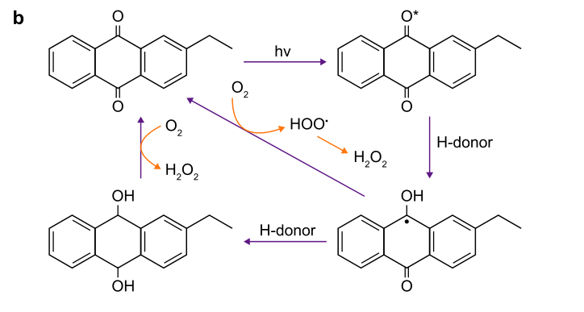
02 光敏组分选择
乙基蒽醌只作为光敏候选：能否启动本体系，仍需实测
选择理由保留三点，不展开蒽醌综述。
文献先例：光激发—供氢体—氧气
1
能吸光
激发态可能参与反应
2
可发生转移过程
HAT / 电子转移 / 氧相关过程
3
必须设置对照
无EAQ、暗反应、吸收测试
Chen 2024, Fig.2b；图中为文献2-乙基蒽醌
AQ 提供反应入口；本体系的实际作用由对照实验判断。
[4] Chen et al., Environ. Sci. Ecotechnol. 2024, 22, 100449. DOI: 10.1016/j.ese.2024.100449
06
Notes:
上传的 Chen 等人2024年综述提供了明确的光化学依据：适当光照使 AQ 经激发和系间窜越到三重态，并可能通过电子转移或能量转移参与氧相关反应。综述第3.1.1节进一步讨论2-乙基蒽醌在供氢体和氧存在下生成过氧化氢的研究。这里展示的是综述 Fig. 2b 中转引的机理图，其原始来源为 Xu、Liang 和 Chen 2016 年的研究；我们没有获得该原始论文全文，所以不把综述转引当作已直接审阅原文。这个先例支持对激发态、供氢体和氧进行实验考察，但绝不能证明我们的乙基蒽醌已在 DCE 中生成相同物种。实际试剂的乙基位置也要以瓶签或产品信息确认。
文献与来源：[4] Chen et al., Environ. Sci. Ecotechnol. 2024, 22, 100449. DOI: 10.1016/j.ese.2024.100449; Fig. 2b.
本版仅此一页介绍AQ，避免把汇报重心移到蒽醌综述。试剂取代位置仍需确认。

Slide 7
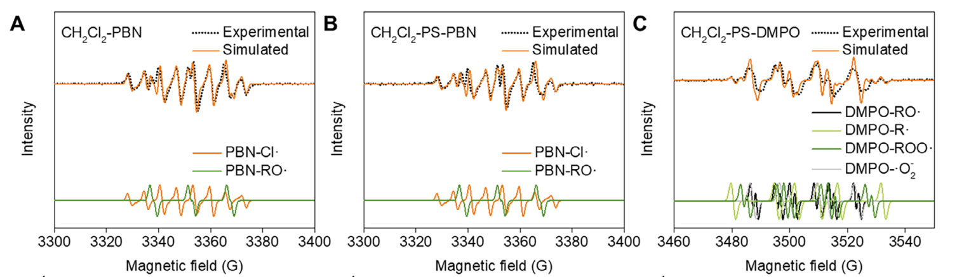
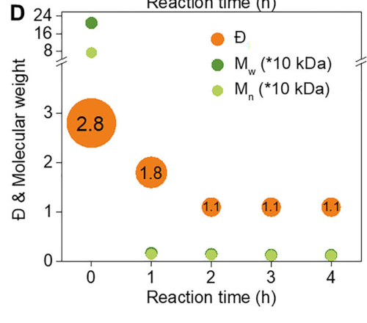
02 含氯介质的启发
PS / CH₂Cl₂ 文献提示：含氯介质可能直接参与反应
10 mg PS、4 mL CH₂Cl₂、365 nm、O₂；无外加光催化剂。
证据一：自旋捕获 EPR
证据二：GPC 与链长变化
作者归属：PBN–Cl·及其他自由基信号
不能照搬：PS ≠ PVC；CH₂Cl₂ ≠ DCE。
含氯溶剂不能默认惰性，必须先排查溶剂本身的反应。
[6] Su et al., Angew. Chem. Int. Ed. 2026, e5578835. DOI: 10.1002/anie.5578835
07
Notes:
补充的Su等人论文已核对首页题名、作者、年份及DOI，题为Photocracking of Polystyrene into Aromatic Products in CH2Cl2，Angewandte Chemie International Edition 2026，e5578835。标准反应采用10毫克PS、4毫升二氯甲烷、365纳米LED、1巴氧气以及30正负5摄氏度，无需外加光催化剂。图中是原文Fig. 5A、B的PBN捕获EPR及作者拟合，作者根据PBN–Cl·等归属与化学捕获证据支持氯自由基参与。正文还报告GPC变化及含氧中间体增强吸光，并提出Fig. 5J所示的自加速过程；机制图仍应称为作者提出的路径。最大15.9微摩尔每小时对应优化放大条件，不与标准10毫克体系混写。本课题采用DCE和乙基蒽醌，底物最终是PVC，因此不能直接继承其物种或机理。最直接的启发是补做无底物、无AQ与溶剂配对对照，排除含氯介质自身反应。
文献与来源：[6] Su et al., Angew. Chem. Int. Ed. 2026, e5578835. DOI: 10.1002/anie.5578835; Fig. 5A–C,J.
补充展示Fig.2D的GPC结果。标准反应与优化放大条件不同，不将15.9微摩尔每小时用于标准实验。

Slide 8
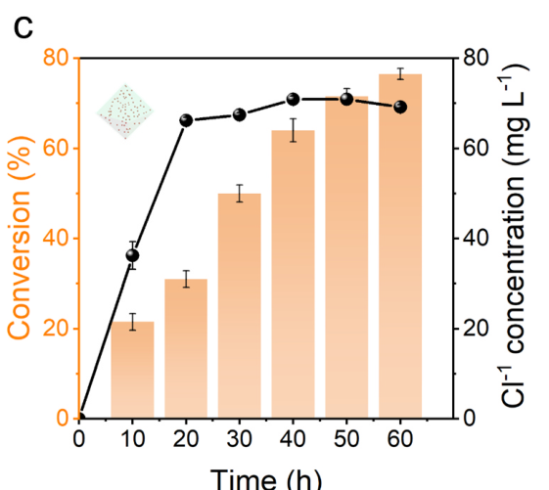
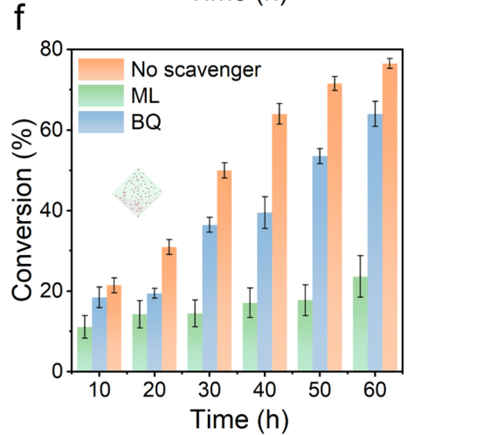
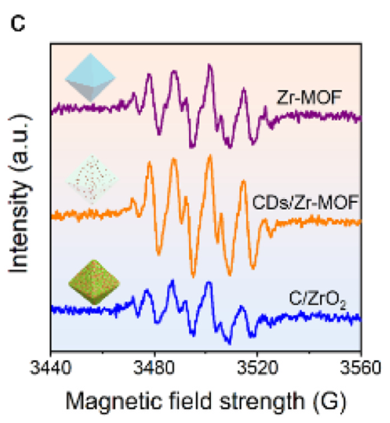
02 PVC 转化的证据设计
PVC 光催化先例的启发：氯、自由基与链长要同时追踪
Qin 2024 是水相 CDs/Zr-MOF 体系，不能照搬为 EAQ / DCE 机理。
Cl⁻释放 / 转化
捕获剂对照
ESR自旋捕获
另有正文 GPC 与 HPLC 报告；GPC原曲线位于尚未上传的补充信息。
借鉴的是证据链：Cl⁻ + 自由基 + 分子量 + 产物，而不是一条谱图。
[5] Qin et al., Appl. Catal. B: Environ. 2024, 341, 123355. DOI: 10.1016/j.apcatb.2023.123355
08
Notes:
Qin等人在 Applied Catalysis B 2024年341卷123355中研究了碳点包埋Zr-MOF的PVC光转化。实验节2.5写明使用水相、300瓦氙灯和室温水浴；正文另说明PVC先经100摄氏度2小时热处理，因此不能将它描述成与我们的体系完全相同。图中分别为原文Fig. 3c和3f，提供氯离子和捕获对照。正文第6页报告60小时GPC数均分子量由22000降至528，但原始GPC图在SI Fig. S14，当前没有SI，不能声称已检查那张曲线。Fig. 4c,d有DMPO自旋捕获ESR，作者将活性归因于ROS相关路径。这个案例启发我们建立正交证据，却不能支持EAQ/DCE中的Cl·结论。PS/CH₂Cl₂论文在第7页独立呈现；两个体系不得混同。
文献与来源：[5] Qin et al., Appl. Catal. B: Environ. 2024, 341, 123355. DOI: 10.1016/j.apcatb.2023.123355
本页按氯离子、捕获剂和ESR三块展示。GPC数值是正文报告，未宣称核查过补充信息曲线。

Slide 9
03 研究策略
本课题采用由简单到复杂的路线，先确认局部反应
模型分子有助于解析产物，但不能完整替代聚合物。
01
02
03
04
乙基蒽醌光体系
氯代烷烃
氯代石蜡
PVC
光 / 气氛 / 介质
识别底物与溶剂产物
增加含氯位点复杂度
验证脱氯与主链断裂
共同判据：产物真实、分析可重复、物料去向清楚。
先证明模型反应，再把证据带到 PVC；不跨层级下结论。
本课题路线；模型局限参见 [3] Huang & Wang 2024。
09
Notes:
由简单到复杂的设计有两个目的：首先让反应产物更容易解析，其次逐步增加与真实聚合物相关的结构复杂性。氯代烷烃可以帮助研究局部 C–Cl 和 C–H 化学，但模型有效与否要由实验决定。氯代石蜡增加了多位点反应和复杂结构，最后才进入 PVC 的长链和聚集态问题。不能因为模型没有得到目标产物，就直接判定 PVC 路线无效；也不能因为 PVC 的红外改变，就反过来宣称模型机理已经成立。
文献与来源：研究路线为本课题方案；局部模型与聚合物光化学差异参见 [3] Huang & Wang 2024。

Slide 10
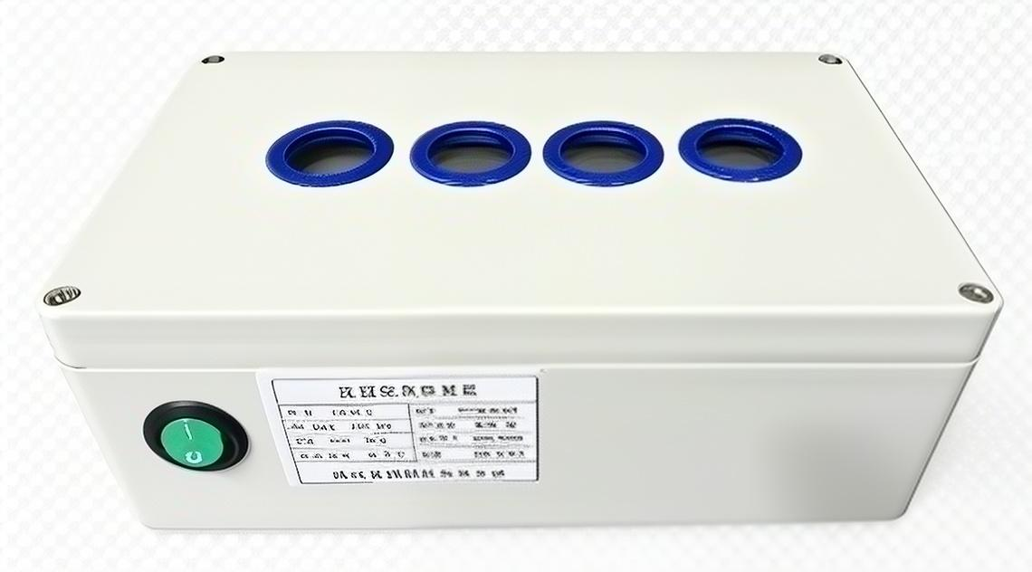
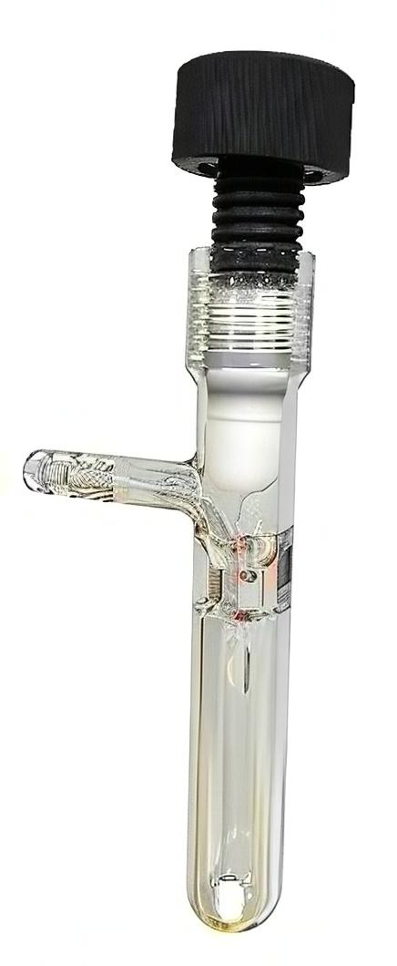
04 前期探索
前期实验：用 2-氯戊烷考察光照体系中的反应行为
已开展条件与缺失信息分开呈现。
真实实验装置
已记录基准条件
参数 | 实验记录
底物 | 2-氯戊烷，0.5 mmol
光敏组分 | 乙基蒽醌，5 mg/mL
溶剂 | DCE，4 mL
光照 / 时间 | 365 nm，6 h
气氛 | O₂ / O₂鼓泡 / N₂ / 空气
先明确实际反应条件，再判断“转化率”代表什么。
实验条件与照片：用户原始PPT第8页。
10
Notes:
这里展示实际使用的装置和记录条件。底物是 2-氯戊烷，使用乙基蒽醌、4 毫升二氯乙烷和 365 纳米光源，反应时间 6 小时，比较不同气氛。乙基蒽醌浓度按原记录为 5 毫克每毫升，没有额外推算或补写催化剂实际总量。温度、光功率、氧气流量和分析步骤还未提供，后续复现实验需要补全这些信息。特别是底物转化率的计算基准，必须在讨论机制之前先确认。

Slide 11
04 前期探索
模型结果：已有转化记录，目标产物与定量仍待确认
无平行实验信息，不添加误差线；定性检出不等同于收率。
已记录的转化率 / %
候选产物：原始定性记录
条件 | 二氯戊烷 | 四氯丁烷 | 氯乙酸 | 未知
O₂ | √ | √ | √ | √
O₂鼓泡 | √ | √ | √ | √
N₂ | √ | √ | n.d. | /
空气 | / | √ | n.d. | /
乙腈/各气氛 | n.d. | n.d. | n.d. | /
乙腈/2.5mmol 2-CP | n.d. | n.d. | n.d. | /
符号与缩写沿用原记录；具体结构和峰归属待核对。
现阶段不能把底物转化率写成脱氯率、目标产物收率或 PVC 降解率。
实验数据：用户原始PPT第8页；内标、校准和定量方法尚未提供。
11
Notes:
四个气氛条件下原稿记录了较高转化率，但这里刻意使用“已记录”这一表述。我们还没有 GC 或 GC-MS 原始文件、内标和校准信息，因此不能把这些数字直接解释为 2-氯戊烷真实发生了预期转化。图中不添加误差线，因为没有平行次数和标准差信息。原稿列出的二氯戊烷、四氯丁烷和氯乙酸等只能作为待核对的归属，不能直接画成确定产物结构。尤其需要排除溶剂产物和峰重叠，再建立底物消耗与产物生成的对应关系。

Slide 12
05 问题分析
关键异常：观察到的产物，可能首先来自溶剂
把“现象—解释—验证”连起来，避免直接认定机理。
观察到什么？
可能为什么？
怎样区分？
•
目标产物尚不明确
•
溶剂参与竞争反应
•
无底物DCE空白
•
出现DCE相关候选产物
•
底物未有效活化
•
标准品 + 内标校准
•
乙腈中未见同类明确产物
•
检测窗口或归属有局限
•
配对溶剂 / 光吸收测试
最先要排除的解释：把含氯溶剂的反应，误认为目标底物的降解。
观察来自用户补充指令与原记录；下述解释均为待验证假说。
12
Notes:
目前最值得追问的现象，是溶剂似乎比目标底物更明显地参与反应。这不是一个需要掩盖的异常，而是用来理解体系的重要入口。首先做无底物的 DCE 空白，看看同样的产物是否出现；其次核对底物峰和候选产物的标准品及碎片；第三，在控制光吸收、浓度和溶解性的条件下比较溶剂。乙腈中没有观察到相同产物，只能说明现有检测条件下存在差异，不能单独证明某个机制，也不能直接解释成零转化。
文献与来源：用户补充材料与实验记录；表中解释均为本课题假说，非已证实文献结论。

Slide 13
04 PVC 初步表征
PVC 的 FTIR 已出现变化，但主链是否断裂仍未知
比较12 h与24 h；保留原始谱线和图例，不重绘数据。
原始 FTIR 谱图
可以说 / 不能说
可以描述
–OH、C–H及指纹区变化
仍需统一基线与归一化
不能单凭此图认定
分子量下降
有效断链 / 完全降解
当前证据是“结构信号改变”，不是“PVC 已被有效降解”。
真实谱图：用户原始PPT第9页；官能团鉴别方法参考 [2] Gardette 1989。
13
Notes:
图中是原稿的真实 FTIR 图片，没有重新生成或修改任何曲线。12 小时和 24 小时样品的羟基及 C–H 区域存在差异，但这些差异还受到样品厚度、基线、归一化和残留水分的影响。当前也没有同批反应前 PVC 的原始谱图，不能将某个峰的衰减直接归因于链断裂。后续应以相同取样和处理方式补齐空白与时间序列，再结合 SEC、氯平衡和产物分析。这里把证据限定在官能团变化层面，而不报告未测得的降解率。
文献与来源：原始谱图：用户2026.10.17.pptx第9页；官能团鉴别方法参见 [2] Gardette 1989。

Slide 14
05 模型与聚合物的边界
小分子与 PVC 的差异，要从结构、吸光和相态解释
不能只比较 C–Cl 键能，就判断谁更容易在365 nm下反应。
2-氯戊烷：局部模型
PVC：连续链与聚集态
CH₃–CH(Cl)–CH₂–CH₂–CH₃
[–CH₂–CH(Cl)–]ₙ
≠
PVC：含氯聚合物主链
•
局部C–Cl / C–H反应
•
连续位点与缺陷结构
•
产物较易识别
•
溶胀、界面及O₂扩散
•
吸光与溶剂反应需要测量
•
氧化、交联与断链可能竞争
模型用于拆解局部化学，PVC 必须用聚合物证据单独验证。
[3] Huang & Wang, J. Polym. Sci. 2024, 62, 969–997. DOI: 10.1002/pol.20230322
14
Notes:
2-氯戊烷与 PVC 共享局部氯代碳结构，但长链环境、连续位点和物理状态都不同。PVC 的缺陷、添加剂和不饱和结构也可能影响光吸收，所以模型结果和聚合物结果不一致，并不一定矛盾。还要注意，365 纳米光子的能量不能脱离吸收概率和激发态过程来解释断键。即使某个键能小于光子能量，也不意味着这条键在实验中就直接光解。我们需要 UV–Vis 和波长对照，并结合反应中间体证据判断真正的激发与活化路径。
文献与来源：[3] Huang & Wang 2024, §3.1.4; [4] Chen 2024, §2.1–2.3。

Slide 15
06 机理假说
工作假说：候选光敏循环与 PVC 氧化断链支路
环形呈现候选光敏循环；虚线步骤与问号均待本体系验证。
候选光敏循环：再生过程尚未证实
PVC / 介质的反应支路
EAQ
hν
PVC–H /
DCE–H ?
P· / R· ?
工作假说
非已证实催化循环
来自PVC还是溶剂？
再生？
O₂参与？
EAQ*
+ O₂ ?
POO· / POOH ?
HAT / ET ?
Cl· ?
EAQH· / EAQ·⁻ ?
PO· / 含氧片段 ?
C–C断裂？
来源与作用需独立验证
关键科学问题：循环能否闭合，Cl· 是否参与，PVC 主链是否真正断裂？
[2] PVC一般氧化路径；[4] AQ光化学；[6] PS/CH₂Cl₂。闭环不代表机制已证实。
15
Notes:
这张图按机理圈形式呈现，但必须先强调，它是待验证的工作假说，不是已经证实的催化循环。圆环上方的EAQ经光激发形成EAQ*，这是AQ类化合物的一般文献依据。右侧HAT或电子转移仅列为候选过程，可能产生EAQH自由基或EAQ自由基阴离子；两者并非默认同时存在。左侧经氧相关反应回到EAQ的步骤用虚线表示，因为本体系还没有证明光敏组分再生，也没有建立完整氢、电子或氧平衡。右侧是与光敏循环分开的底物或溶剂氧化支路，起始碳自由基究竟来自PVC还是DCE，需要无底物空白和产物追踪。后续过氧、烷氧及含氧片段沿用一般自由基氧化思路，但在当前体系均未逐步证实，不能由FTIR直接推出。Cl自由基作为独立未知项放在左下角，不把它画成已经成立的启动或再生步骤。因此机理圈的价值是指导实验：用AQ物种跟踪、EPR、氯平衡和分子量分析分别检验闭环、活性种和断链。
依据：[2] Gardette 1989；[4] Chen 2024；[6] Su 2026。

Slide 16
07 实验验证
第一轮验证：先判断光、EAQ、溶剂和氧是否必要
一次只改变一个主要因素，所有组使用同一套定量分析。
01 光照 / 暗反应
02 有 / 无 EAQ
是不是光驱动？
EAQ是否真正必要？
底物与产物定量
同时做无底物空白
03 DCE / 非氯溶剂
04 O₂ / N₂ / 空气
介质是否参与反应？
氧改变了哪条路径？
控制溶解性与吸光
记录气体条件与温度
先确认必要条件和真实产物，再进入自由基机制归属。
本课题实验建议；含氯介质参与的文献启发见 [6] Su 2026。
16
Notes:
第一组实验旨在分离必要条件。无底物实验尤其重要，因为它直接检验当前信号是不是来自溶剂。更换非氯溶剂时，需要同时检查溶解性和吸收，否则结果差异不能全部归因于氯。气氛对照应记录进气和反应条件，避免把传质效应解释为某类活性物种。波长和不同 AQ 的比较则要考虑实际光通量与吸光变化。上述实验应以定量的底物和产物数据为核心，而不是只记录是否出现某个峰。
文献与来源：验证实验为本课题建议；光化学与介质效应背景 [3,4]，对照案例 [5]。

Slide 17
07 证据链
第二轮验证：让自由基、氯去向与链长测量互相约束
某一个捕获剂抑制反应，不足以单独证明完整机理。
自由基 / ROS
氯的去向
链长变化
产物与结构
EPR + 捕获对照
Cl⁻ + 总氯 / 有机氯
SEC/GPC + 凝胶分数
GC-MS + FTIR等
识别物种，不只看抑制
考虑液、固、气三相
避免只测可溶部分
标准品与物料平衡
共同约束：重复性、回收率、选择性与分析干扰。
只有“物种—物料—链长”证据闭环，才能支持主链断裂的机制解释。
方法启发：[2] 化学鉴别；[5] Cl⁻/ESR/GPC/产物；[6] 捕获与GPC。
17
Notes:
第二组实验针对核心机制证据。EPR 自旋捕获可以提供自由基信息，但捕获剂本身可能改变反应，因此要结合暗反应、无 AQ 和溶剂空白。GC-MS 需要标准品及定量校准，复杂氯代产物不能仅靠谱库分数给出确定结构。氯平衡要把不同相和回收损失纳入考虑。对 PVC 而言，SEC 或 GPC 是判断链长的重要手段，但只分析可溶部分会引入偏差，所以还要报告凝胶或不溶组分。只有这些结果相互约束，才能逐渐建立可接受的机理。
文献与来源：验证实验为本课题建议；参照 [2] 官能团鉴别及 [5] Cl⁻、GPC、HPLC、ESR证据链。

Slide 18
08 研究计划
下一步：先核对模型反应，再推进复杂底物与 PVC
每一步设置明确的通过判据，不以“更高转化率”代替真实进展。
01 确认分析
02 优化模型
03 扩展底物
04 建立机制
标准品 / 内标
无底物DCE空白
2-氯己烷
溶剂 / 光照 / 气氛
氯代石蜡 → PVC
控制相态与传质
EPR / 氯平衡
SEC与产物分析
先知道信号来自谁
找到可重复的反应
检验模型可迁移性
接受或否定关键步骤
近期优先任务：可靠产物定量 + 溶剂空白 + PVC 分子量证据。
实验记录与原图：用户提供；文献一般结论和本体系假说分开呈现。
18
Notes:
目前最重要的成果是形成了可以追问的实验线索，而不是已经证明 PVC 高效降解。下一阶段首先核查模型反应，尤其是色谱、内标和 DCE 空白；之后再优化 2-氯己烷等底物。这里特意区分前期使用的 2-氯戊烷和后续计划中的 2-氯己烷，避免混写。只有简单体系的底物与产物关系清楚，才有意义拓展到氯代石蜡和 PVC。最终要用中间体、氯去向和链长变化来回答谁真正推动了反应，也允许实验否定原先提出的某些路径。
文献与来源：本课题优先级方案；“已观察”“待验证”“文献一般过程”分级，不新增实验结果。

Slide 19
参考文献
主要参考文献
六篇已上传论文；DOI可点击，文献图均注明来源。
[1]
Xu, S.; Han, Z.; et al. Nat. Rev. Methods Primers 2023, 3, 44.
Upcycling chlorinated waste plastics.
https://doi.org/10.1038/s43586-023-00227-w
[2]
Gardette, J.-L.; Gaumet, S.; Lemaire, J. Macromolecules 1989, 22, 2576–2581.
Photooxidation of poly(vinyl chloride). 1. A reexamination of the mechanism.
https://doi.org/10.1021/ma00196a005
[3]
Huang, Z.; Wang, H. J. Polym. Sci. 2024, 62, 969–997.
A review on photochemical effects of common plastics and their related applications.
https://doi.org/10.1002/pol.20230322
[4]
Chen, C.-X.; Yang, S.-S.; et al. Environ. Sci. Ecotechnol. 2024, 22, 100449.
Anthraquinones-based photocatalysis: A comprehensive review.
https://doi.org/10.1016/j.ese.2024.100449
[5]
Qin, J.; Dou, Y.; et al. Appl. Catal. B: Environ. 2024, 341, 123355.
Encapsulation of carbon-nanodots into metal-organic frameworks for boosting photocatalytic upcycling of polyvinyl chloride plastic.
https://doi.org/10.1016/j.apcatb.2023.123355
[6]
Su, K.; Gao, T.; Liu, H.; et al. Angew. Chem. Int. Ed. 2026, e5578835.
Photocracking of Polystyrene into Aromatic Products in CH₂Cl₂.
https://doi.org/10.1002/anie.5578835
文献提供可借鉴的方法与路径，本课题结论仍以自己的实验证据为准。
DOI文本已按资料核对；未另行验证所有在线落地页。
19
Notes:
这六篇文献是已上传资料中可直接阅读的全文来源。第一篇支持含氯塑料升级利用的路径框架，第二篇提供经典PVC光氧化产物鉴别及机理讨论，第三篇支持聚合物结构、缺陷、交联和光化学效应的讨论，第四篇提供AQ激发态和ROS等性质的综述依据，第五篇提供PVC光催化的实验及证据链案例。Huang论文文件名写2023，但正式卷期为2024年62卷969至997页，已按正式卷期统一。参考文献的DOI均提供跳转链接；Gardette条目的DOI与用户配套PPT和文件标识对应，其余四篇首页直接列出DOI。新增第六篇Su等人的PS/二氯甲烷原始研究，已核对题名、作者、年份和DOI；AQ专门原始研究仍仅有综述转引，不能声称已取得其全文。

Slide 20
总结与讨论
总结：已有探索线索，下一步要把证据链补齐
感谢聆听，敬请各位老师批评指正。
为什么做
PVC的含氯结构，要求脱氯与碳骨架转化一起考虑。
目前看到什么
模型分析与FTIR已有现象，但尚未证明有效链断裂。
接下来怎么做
先查溶剂与产物，再用自由基、氯平衡和链长验证。
希望讨论：哪一组关键实验，能最快区分溶剂副反应与 PVC 真正断链？
实验记录与原图：用户提供；文献一般结论和本体系假说分开呈现。
20
Notes:
以上是本次汇报。当前最希望获得讨论的是：在已有模型数据与 PVC 红外结果的基础上，应该优先选择哪些实验，才能最大程度地区分底物反应与溶剂副反应，并判断聚合物是否真正断链。我计划先完成分析方法和空白对照，再逐步推进活性物种与聚合物证据链。请各位老师批评指正。

